Slide 1
SF 201 Programming Lab
Week 4

Slide 2
Outline
Pop bot Input/Output
Analong
Digital
Motor
LED
Servo motor
Arduino programming
Setup & loop
Basic functions

Slide 3
Arduino board
ประกอบด้วยสองส่วน
แผงวงจร microcontroller
เอนกประสงค์ สามารถนำไปประยุกต์ใช้งานกับอะไรก็ได้
แผงวงจร pop bot
ออกแบบสำหรับควบคุมหุ่นยนต์

Slide 4
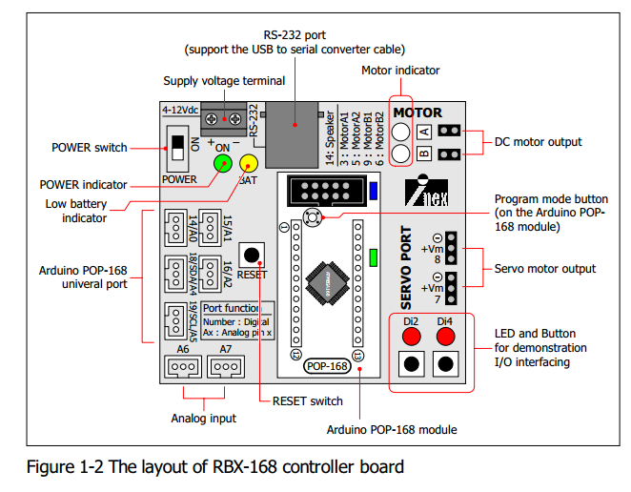
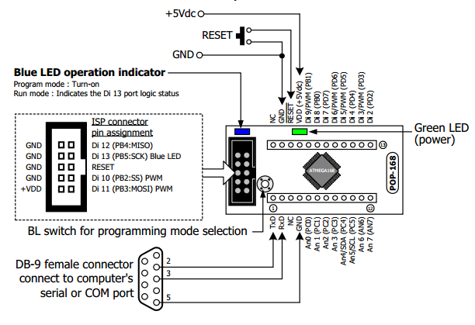
Arduino board

Slide 5
Arduino board

Slide 6
ขาต่างๆ
Pin หมายถึงขาที่ต่อออกมาจากวงจร สามารถทำหน้าที่ได้หลายอย่างแล้วแต่จะเลือก
แต่ละpin มีหมายเลข และ ชนิดกำกับ
Analog/Digital
Input/Output
Pin number
เช่น Di 13 หมายถึง ขา digital หมายเลข 13
จะเป็น input หรือ output สามารถเลือกได้จากโปรแกรม
แต่ละขา ทำหน้าที่อะไรได้บ้างสามารถดูคู่มือหรือที่เขียนไว้บน board

Slide 7
ขาบางหมายเลขถูกใช้งานไปแล้ว เช่น
Di 13 ต่อกับ LED สีฟ้า
3 5 6 9 ต่อกับ motor อย่างละข้าง
7 8 ต่อกับ servo motor
2 4 ต่อกับ switch
ขาเอนกประสงค์อื่นๆ สามารถดูได้ที่ตัวบอร์ด

Slide 8
Digital Input/Output
Digital คือสัญญาณทางไฟฟ้าที่มีค่าได้สองระดับคือ
HIGH/LOW หรือ
Logic True false หรือ
เลขฐานสอง 0 1
ในทางไฟฟ้าสัญญาณจริงจะเป็น 0V / 5V
ตัวอย่าง Input
Switch กด จะส่งสัญญาณ LOW เมื่อกด HIGH เมื่อปล่อย (Active Low)
ตัวอย่าง Output
LED 13 จะติดเมื่อส่งสัญญาณ HIGH (จ่ายไฟให้กับ LED)

Slide 9
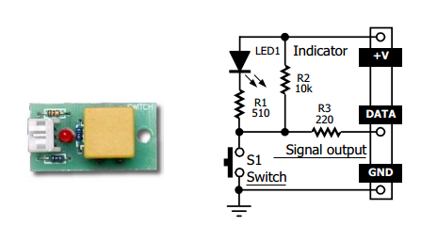
Digital Input Switch

Slide 10
Analog Input/Output
สัญญาณทางไฟฟ้า มีค่าอยู่ในช่วง 0 – 5V
เหมาะสำหรับการอ่านค่าจากสิ่งแวดล้อมในชีวิตจริง เช่น
ค่าความสว่างของแสดง
ค่าความดังของเสียง
ค่าความชื้น
อุณหภูมิ
ระยะห่าง

Slide 11
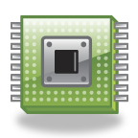
นำไปใช้งาน
ค่าจริงจากสิ่งแวดล้อม
แปลงจากเสียงเป็นสัญญาณไฟฟ้า
แปลงเป็นค่าตัวเลข
ADC

Slide 13
ค่าจากสิ่งแวดล้อมจะถูกแปลงเป็นค่าตัวเลขจำนวนเต็ม 0 – 1024
แทนค่าในช่วง 0 – 5 V
เทียบได้กับค่าจริงเท่าไหร่ขึ้นอยู่กับอุปกรณ์ เช่น
เสียงดัง 0 – 100 dB เปลี่ยนเป็นค่าตัวเลขได้ ช่วง 0 – 1024 เป็นต้น

Slide 14
Analog output
การบังคับหุ่นยนต์บางอย่างไม่สามารถทำเป็น Digital Output อย่างเดียวได้ เช่น
ความเร็วของ motor สามารถมีความเร็วจาก 0 – ความเร็วสูงสุด
หากใช้ Digital ก็จะไม่สามารถใช้ความเร็วปานกลางหรือความเร็วใดๆ ที่อยู่ในช่วงได้

Slide 15
Arduino programming
Setup ใช้สำหรับจัดเตรียมค่าเริ่มต้นก่อนโปรแกรมจะเข้าสู่ส่วนการทำงานหลัก (Loop) ต่อไป ฟังก์ชัน setup จะทำงานครั้งเดียว หลักจาก reset หรือเปิดเครื่อง เมื่อทำเสร็จแล้วก็จะไปทำ ฟังก์ชันลูปต่อไป
Loop ส่วนของโปรแกรมหลัก คำสั่งสำหรับการทำงานของหุ่นยนต์จะอยู่ในส่วนนี้ และ จะทำงานวนซ้ำอยู่ใน loop จนกว่าจะปิดเครื่องหรือ reset

Slide 16
คำสั่งพื้นฐาน
pinMode(led, OUTPUT);
digitalWrite();
digitalRead();
analogWrite();
analogRead();
delay();

Slide 17
Example:Blink
// Pin 13 has an LED connected on most Arduino boards.
// give it a name:
int led = 13;
// the setup routine runs once when you press reset:
void setup() {
// initialize the digital pin as an output.
pinMode(led, OUTPUT);
}
// the loop routine runs over and over again forever:
void loop() {
digitalWrite(led, HIGH); // turn the LED on (HIGH is the voltage level)
delay(1000); // wait for a second
digitalWrite(led, LOW); // turn the LED off by making the voltage LOW
delay(1000); // wait for a second
}

Slide 18

void setup(){
pinMode(3,OUTPUT); // Motor A1
pinMode(5,OUTPUT); // Motor A2
pinMode(6,OUTPUT); // Motor B2
pinMode(9,OUTPUT); // Motor B1
}
void Forward(){
// Robo-Spinner Go Forward Rountine
digitalWrite(3,HIGH);
digitalWrite(5,LOW);
digitalWrite(6,HIGH);
digitalWrite(9,LOW);
}
void Backward(){
// Robo-Spinner Go Backward Rountine
digitalWrite(3,LOW);
digitalWrite(5,HIGH);
digitalWrite(6,LOW);
digitalWrite(9,HIGH);
}
void loop(){
Forward();
delay(1000);
Backward();
delay(1000);
}

Slide 19
int Ref=500;
int Left,Right;
void setup(){
pinMode(3,OUTPUT); // Motor A1
pinMode(5,OUTPUT); // Motor A2
pinMode(6,OUTPUT); // Motor B2
pinMode(9,OUTPUT); // Motor B1
}
void loop(){
Left = analogRead(7); // Read value from left sensor
Right = analogRead(6); // Read value from right sensor
if (Left>Ref && Right>Ref){ // Both sensors detect white surface
Forward(150);
}
else if (Left<Ref) { // Left sensor detects black line
Spin_Left(250);
}
else if (Right<Ref){ // Rightt sensor detects black line
Spin_Right(250);
}
}
void Forward(int speed){
analogWrite(3,speed);
digitalWrite(5,LOW);
analogWrite(6,speed);
digitalWrite(9,LOW);
}
void Spin_Left(int speed){
analogWrite(5,speed);
digitalWrite(3,LOW);
analogWrite(6,speed);
digitalWrite(9,LOW);
}
void Spin_Right(int speed){
analogWrite(3,speed);
digitalWrite(5,LOW);
analogWrite(9,speed);
digitalWrite(6,LOW);
}

Slide 20
Analog Smoothing
ค่าที่อ่านจาก AnalogRead จะมีการแกว่งตัวไม่นิ่ง
สาเหตุ
สัญญาณรบกวนจากสิ่งแวดล้อม (noise)
การสั่นสะเทือน หุ่นยนต์เคลื่อนไหวตลอดเวลา
หน้าสัมผัส Switch
การแก้ปัญหา
ใช้ค่าเฉลี่ย

Slide 21
Average
A = (s(t) + s(t-1)+s(t-2) .. S(t-N)) / N
Code:
Array
S[N]
for(i=0;i<N;i++){s(i)= digitalRead(sw)}

Slide 22
const int numReadings = 10;
int readings[numReadings]; // the readings from the analog input
int index = 0; // the index of the current reading
int total = 0; // the running total
int average = 0; // the average
int inputPin = A0;
void setup()
{
// initialize serial communication with computer:
Serial.begin(9600);
// initialize all the readings to 0:
for (int thisReading = 0; thisReading < numReadings; thisReading++)
readings[thisReading] = 0;
}
void loop() {
// subtract the last reading:
total= total - readings[index];
// read from the sensor:
readings[index] = analogRead(inputPin);
// add the reading to the total:
total= total + readings[index];
// advance to the next position in the array:
index = index + 1;
// if we're at the end of the array...
if (index >= numReadings)
// ...wrap around to the beginning:
index = 0;
// calculate the average:
average = total / numReadings;
// send it to the computer as ASCII digits
Serial.println(average);
delay(1); // delay in between reads for stability
}

Slide 23
Damping
Damping factor D อยู่ในช่วง 0-1
A = (1-D)*A+ D* analogRead(sw);
D=20% / 0.2
A = 0.8*A + 0.2*analogRead(sw);
A
A
analogRead(sw)
D*A
A

Slide 24
#include <SoftwareSerial.h>
#define rxPin 16 // SLCD pin
#define txPin 16 // Same pin
SoftwareSerial MySerial = SoftwareSerial(rxPin,txPin);
int gp2;
float distance;
void setup(){
pinMode(txPin,OUTPUT);
MySerial.begin(9600);
delay(1000);
}
void LCD_CMD(int Command){
MySerial.print(0xFE,BYTE); // Command
MySerial.print(Command,BYTE);
}
void loop(){
gp2=analogRead(5);
distance=(2914/(gp2+5))-1; // Convert to Centimetre unit
LCD_CMD(0x80); // Select LCD first Line
MySerial.print("RAW Data= "); // Show raw data
LCD_CMD(0x8A);
MySerial.print(gp2,DEC);
LCD_CMD(0xC0); // Select LCD second Line
MySerial.print("Distance= "); // Show distance in Centimetre unit
LCD_CMD(0xCA);
MySerial.print(distance,DEC);
LCD_CMD(0xCE);
MySerial.print("CM");
delay(200);
}

Slide 25
Today’s LAB
2.0 Lab Arduino and pop week 2.docx
3.0 data gathering robustness and reliability .docx
4.0 sensors line tracker.docx
5.0 sensor line tracker.docx (ถ้ามีเวลา ให้เตรียมตัวไว้ก่อน)

